Slide 1
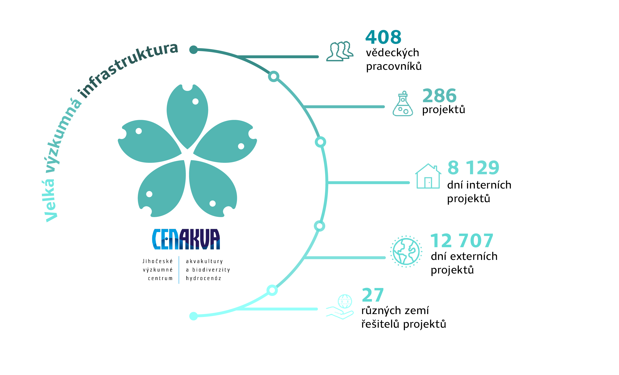




Velká výzkumná infrastruktura CENAKVA – OPEN ACCESS
Jihočeské výzkumné centrum akvakultury a biodiverzity hydrocenóz CENAKVA
Kód projektu: LM2023038 LM2018099(2019-2022)
Poskytovatel: Ministerstvo školství, mládeže a tělovýchovy
Webové stránky: CENAKVA, www.frov.jcu.cz
Kontaktní osoba: Ing. Petr Císař, Ph.D.
Oblasti spolupráce:
  Experimentální rybníčky, venkovní nádrže, RAS a akvarijní místnosti
  Analýza cizorodých látek
  Růstové testy
  Genová banka
  Kapilárová sekvenace, průtoková cytometrie
  Kvalita vody, management krmení, výživy, hustoty obsádek
  Monitorovací systémy
  Mikroskopie
Neváhejte a přihlaste se se svým experimentem!

